Slide 1
Laravel
Framework PHP de código abierto.

Slide 2
Características
Sintaxis muy sencilla, la curva de aprendizaje es bastante acelerada.
Arquitectura MVC (Modelo-Vista-Controlador).
Puede ejecutar tareas en segundo plano.
Multitud de paquetes disponibles del ecosistema PHP.
Eloquent ORM (Mapeo objeto-relacional) (Consultar y manipular información de DB usando POO).
Artisan Herramientas CLI para acelerar la programación.
Blade Motor de plantillas para las vistas.
DBs: MariaDB 10.2+, MySQL 5.7+, PostgreSQL 9.6+, SQLite 3.8.8+ & SQL Server 2017+

Slide 3
Versiones En desarrollo desde 2010
Laravel 1.0 (2011)
…
Laravel 8 (2020) (PHP >= 7.3 & <= 8.0)
Laravel 9 (2022) (PHP >= 8.0 & <= 8.1)
Laravel 10 (2023) (PHP >= 8.0 & <= 8.1)
Laravel 11 (2024)

Slide 4
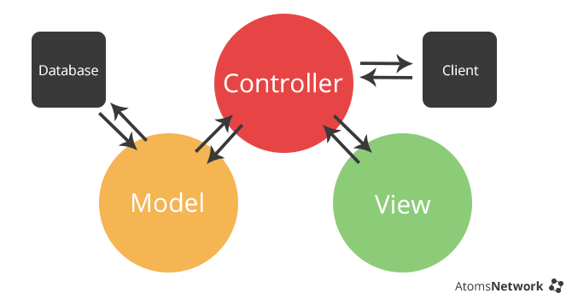
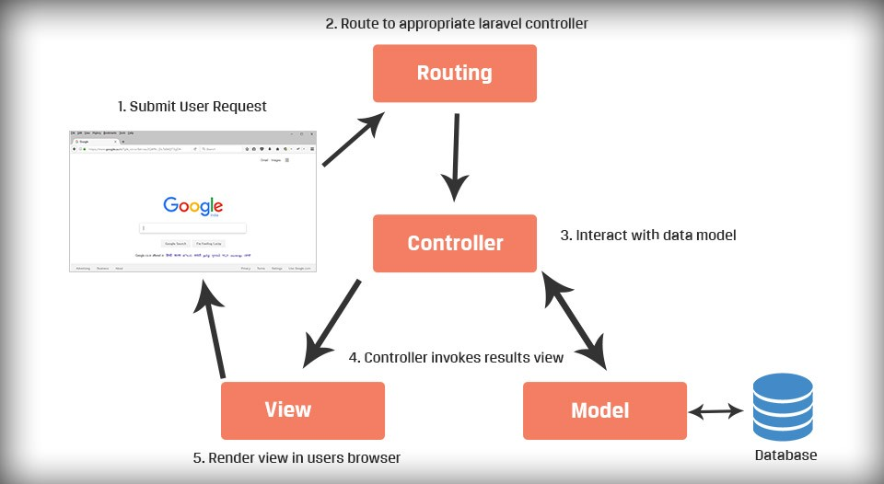
Como funciona Laravel
MVC
LARAVEL MVC

Slide 5
Crud en laravel

